Slide 2
ONLINE GAME

Slide 3
LESSON 5
Ms Phương
Zalo: 0966765064
GRAMMAR

Slide 4
GRAMMAR
01
Comparative forms of adjectives
So sánh hơn của tính từ
(Review – Ôn tập)
02
Comparative forms of adverbs
So sánh hơn của trạng từ

Slide 5
Review: Short Adjectives
Adjectives
Comparative
Superlative
tall
taller
tallest
short
shorter
shortest
fast
faster
fastest
big
bigger
biggest
fat
fatter
fattest
thinner
thinnest

Slide 6
Review: Short Adjectives
Adjectives
Comparative
Superlative
nice
nicer
nicest
simple
simpler
simplest
simple
more simple
most simple
happy
happier
happiest
happy
more happy
most happy
dirty
dirtier
dirtiest
easy
easier
easiest

Slide 7
Review: Long Adjectives
Adjectives
Comparative
Superlative
interesting
more interesting
The most interesting
beautiful
more beautiful
The most beautiful
boring
more boring
The most boring
exciting
more exciting
The most exciting
handsome
more handsome
The most handsome
intelligent
more intelligent
The most intelligent

Slide 8
Review: Special Adjectives
Adjectives
Comparative
Superlative
good
better
The best
bad
worse
The worst
far
Farther/further
The furthest/farthest
Much/more
more
The most
little
less
The lest

Slide 9
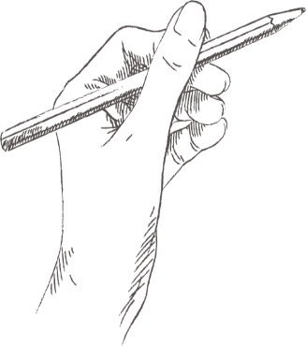
Review:
COMPARATIVE FORM

Slide 10
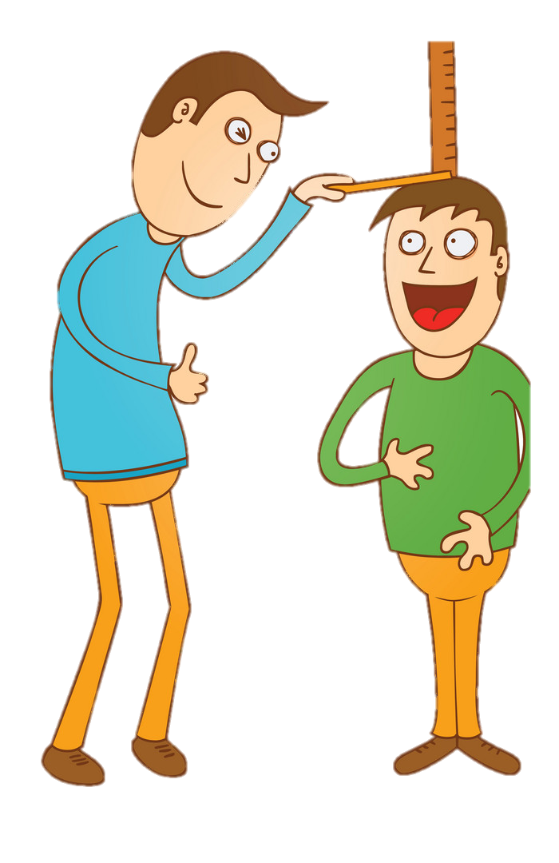
Comparative adjectives (So sánh hơn của tính từ)
Ta sử dụng So sánh hơn của tính từ (Comparative adjectives)
để so sánh giữa người (hoặc vật) này với người (hoặc vật) khác.
Short Adj: S + be + adj + er + than + Noun/ Pronoun
Minh is shorter than his father.
= Minh’s father is taller than him.

Slide 11
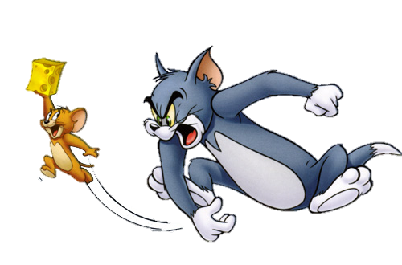
Comparative adjectives (So sánh hơn của tính từ)
Long Adj: S + be + more + adj + than + Noun/ Pronoun
Jerry is more intelligent than Tom.
= Tom is more stupid than Jerry.
Question A is more difficult than question B.
= Question B is easier than question A.

Slide 12
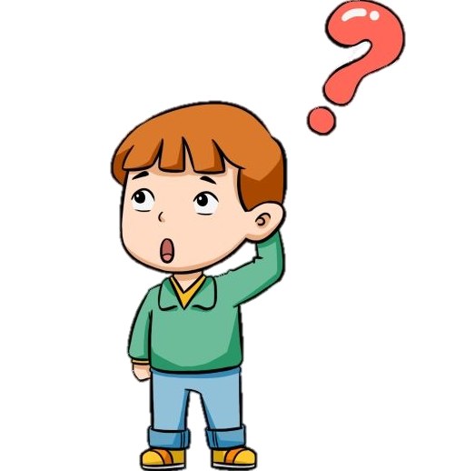
Adverbs?
Trạng từ là gì?
Adverbs- trạng từ hay còn gọi là phó từ, là những từ được sử dụng trong câu để bổ nghĩa cho động từ, tính từ, một trạng từ khác.
Bổ nghĩa cho động từ: Can you move it carefully?
(Bạn có thể di chuyển nó cẩn thận chút được không?)
Bổ nghĩa cho tính từ: The place was strangely quiet.
(Nơi đây yên ắng đến lạ lùng)
Bổ nghĩa cho trạng từ khác:We’ll meet shortly afterward.
(Sau này chúng ta sẽ gặp nhau ít hơn).

Slide 13
Adverbs?
Đa số tính từ thêm đuôi -ly thì trở thành trạng từ:
careful (adj) cẩn thận
=> carefully (adv) một cách cẩn thận
careless (adj) bất cẩn
=> carelessly (adv) một cách bất cẩn
terrible (adj) kinh khủng
=> terribly (adv) một cách kinh khủng
dangerous (adj) nguy hiểm
=> dangerously (adv) một cách nguy hiểm
basic (adj) cơ bản
=> basically (adv) một cách cơ bản

Slide 14
Adverbs?
Một số trường hợp đặc biệt:
good (adj)
=> well (adv)
Late (adj)
=> late (adv)
early (adj)
=> early (adv)
fast (adj)
=> Fast (adv)
hard (adj)
=> hard (adv)

Slide 15
Comparative Forms
Adjectives
Adverbs

Slide 16
1. Equal comparison
So sánh bằng
S + to be + as + Adj + as + ………
Ex: Hoa is as tall as her sister.
Adjectives
(Hoa cao bằng chị gái của cô ấy)
Adverbs
S + V + as + Adv + as + ….
Ex: Peter drives as carefully as John
(Peter lái xe cẩn thận như John)

Slide 17
2. Comparative
So sánh hơn/kém
S + to be + short Adj + er + than…
Ex: Linh is taller than Mai.
Short Adjectives
(Linh cao hơn Mai)
Tính từ ngắn
Short Adverbs
S + V + Adv + er + than + ….
Trạng từ ngắn
Ex: Hung runs faster than Hoang
(Hùng chạy nhanh hơn Hoàng)

Slide 18
2. Comparative
So sánh hơn/kém
S + to be + more + long Adj + than…
Ex: Hang is more beautiful than Lan.
Long Adjectives
(Hằng xinh hơn Lan)
Tính từ dài
Long Adverbs
S + V + more + long adv + than + ….
Trạng từ dài
Ex: Minh speaks English more fluently than Tu.
(Minh nói tiếng Anh thành thạo hơn Tú)

Slide 19
3. Superlative
So sánh hơn nhất
S + to be + the short Adj + est…of/in...
Ex: Trang is the shortest student in my class.
Short Adjectives
(Trang là học sinh thấp nhất trong lớp tớ)
Tính từ ngắn
Short Adverbs
S + V + the short adv + est + ….
Trạng từ ngắn
Ex: Hung swims the fastest in his team.
(Hưng bơi nhanh nhất trong đội)

Slide 20
3. Superlative
So sánh hơn nhất
S + to be + the most + long Adj + …
Ex: My mother is the most kind-hearted women I’ve ever known.
Long Adjectives
(Mẹ tôi là người phụ nữ nhân hậu nhất mà tôi từng biết)
Tính từ dài
Long Adverbs
S + V + the most + long adv + than + ….
Trạng từ dài
Ex: Truong drives the most carefully in his family.
(Trường lái xe cẩn thận nhất nhà)

Slide 21
Comparative Forms
Adjectives
Adverbs
Advanced

Slide 22
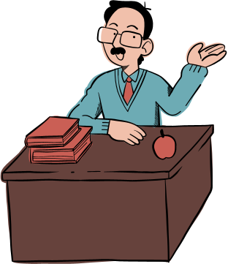
Double comparison
So sánh kép
Tính từ ngắn:
S + tobe + short Adj + er + and + short Adj + er
Trạng từ ngắn:
S + tobe + short Adv + er + and + short Adv + er
CÂU
CÓ
1
MỆNH
ĐỀ
Ex: It is hotter and hotter.
Ex: He studies harder and harder.
(Trời càng ngày càng nóng)
(Anh ấy học càng ngày càng chăm)
Tính từ dài:
S + tobe + more and more + long Adj
Trạng từ dài:
S + V+ more and more + long Adj
Mary is more and more beautiful
Lan speaks English more and more fluently.
(Mary càng ngày càng xinh)
(Lan nói tiếng Anh ngày càng trôi chảy)

Slide 23
Double comparison
So sánh kép
CÂU CÓ 2 MỆNH ĐỀ (Càng …càng….)
The more + S + to be/V, + the more + S + to be/ V
Ex:
The more money he has, the more he wants to spend.
(Càng có nhiều tiền anh ý càng muốn tiêu nhiều)
The more you eat, the fatter you are.
(Bạn càng ăn nhiều, bạn càng béo)

Slide 24
Note:
Chú ý:
Cách thêm đuôi er vào sau adj/adv ngắn:
* Tính từ/ Trạng từ ngắn có một âm tiết:
* Những tính từ/ trạng từ tận cùng là “e” thì ta chỉ thêm “r”:
small | Smaller | long | => longer
fast | => faster | cold | => colder
Nice | => Nicer | Large | Larger
Cute | => Cuter | wide | => wider

Slide 25
Note:
Chú ý:
Cách thêm đuôi er vào sau adj/adv ngắn:
* Những tính từ/ trạng từ tận cùng là “y” mà trước đó là 1 phụ âm thì chuyển “y” thành “ier”:
* Những tính từ/ trạng từ có tận cùng là 1 phụ âm mà trước đó là 1 nguyên âm thì ta gấp đôi phụ âm cuối:
happy | happier | lucky | =>luckier
easy | => easier | heavy | => heavier
hot | => hotter
big | => bigger

Slide 26
Note:
Chú ý:
Dạng so sánh bất quy tắc:
No. | Adjective/ adverb | Comparative
1. | Good/ well | Better
2. | Bad/badly | Worse
3. | Little | Less
4. | Much/many | More
5. | far | Farther/further

Slide 27
faster

Slide 29
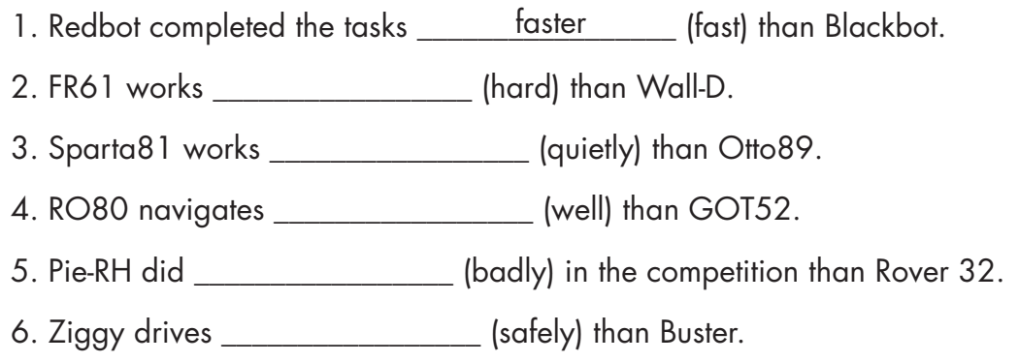
harder
more quietly
better
worse
more safely

Slide 30
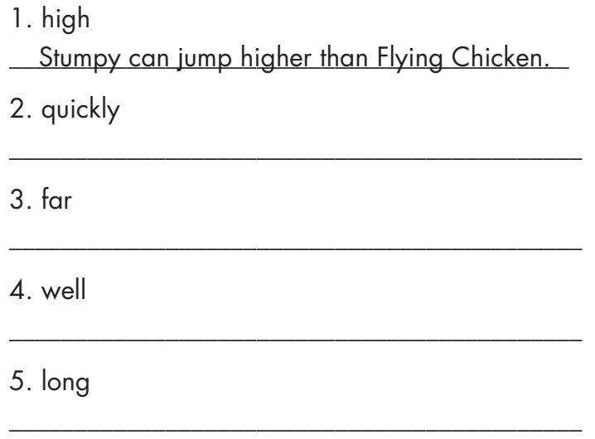
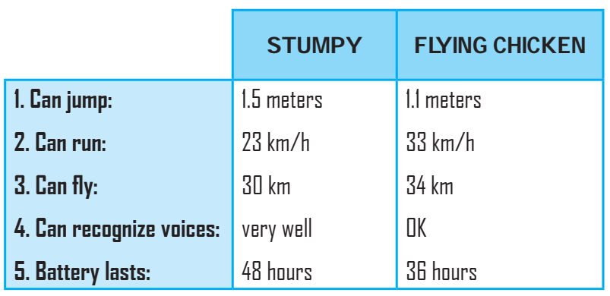
Flying Chicken can run more quickly than Stumpy.
Flying Chicken can run fly father than Stumpy.
Stumpy can recognize voices better than Flying Chicken.
Stumpy's battery lasts longer than Flying Chicken’s.

Slide 32
WARP-UP
Unit 5
SCIENCE AND TECHNOLOGY
Lesson 5: GRAMMAR
Ms Phương
Zalo: 0966765064
Grammar:
Using comparative adverbs to compare two actions. They modify verbs and indicate that one action is more or less than another.
Speaking:
- Making sentences comparing two robots.

Slide 33
Homework
1.Make three sentences, using comparative adverbs.
2. Do the exercises in WB: Grammar (page 29).
3. Complete the grammar notes in Tiếng Anh 8 i-Learn Smart World Notebook (page 43).
4. Prepare: Lesson 2.3 – Pronunciation and Speaking (pages 50 & 51 – SB).

